Slide 1
العقلة Horizontal Bar
ارتفاع العقلة 260 سم مقاسه من قمة البساط و280 سم مقاسه من سطح الارض

Slide 2
الماده 15.1: وصف التمرين على العقلة
تمارين العقلة المعاصرة تتكون على الأغلب من ربط سلس بين المرجحات ، اللفات ، وحركات الطيران والتناوب بين الحركات المنجزة بقرب العقلة وبعيدا عنها وبأنواع مختلفة من قبضات اليدين تعكس الاستفادة من امكانية الجهاز الكامنة
المادة : 15.2.2 معلومات حول درجة لجنة D
1. المجاميع الحركية هي
I . المرجحات الطويلة مع او بدون اللفات
حركات الطيران . II
III. حركات بالعارضة حركات ادلير
IV. الهبوطات

Slide 3
المادة 15.3 :
جدول الأخطاء والخصومات المتعلقة بجهاز العقلة
الخطأ | صغير 0.10 | متوسط 0.30 | كبير 0.50
العبور عبر الخط العمودي السفلي اكثر من مرتين بذراع واحدة | وعدم الاعتراف من قبل لجنة D
أو دورتين دخول رجلين خلفا اماما (ستوب )( ادلير) | وعدم الاعتراف من قبل لجنة D
الخطأ | صغير 0.10 | متوسط 0.30 | كبير 0.50
فتح الرجلين او اداء ضعيف خلال القفز او رفع اللاعب للعقلة |  | +
نقص المرجحة او التلكؤ في الوقوف على اليدين او أي حركة اخرى | + | +
نقص المدى في حركات الطيران | + | +
الانحراف من مستوى الحركة | < 15 ْ | > 15 ْ
انخفاض او انحراف في المرجحة الخلفية |  | +
حركات غير قانونية مع او من القدمين على العارضة |  | +
ثني الذراعين عند اعادة المسك بعد حركات الطيران | + | +
ثني الركبتين خلال حركات المرجحة | +
 | كل مرة
الحركات التي لاتستمر بالاتجاه المطلوب او المرغوب |  |  | +
اي حركة طيران بقلبة هوائية فوق العارضة بدون دوران كبير بعد ذلك |  | +

Slide 4
جهاز العقلة وقياساته القانونية
يُعد جهاز العقلة من أجهزة الجمناستك التي تتطلب من اللاعب مهارةً خاصةً ودقة في الأداء ، لما تتصف به طبيعة الحركات التي تُؤدى على هذا الجهاز ، من مرونة وتوافق عضلي عصبي ، كما أن هذه الحركات تُؤدى بدون توقف ، إذ أن السمة الغالبة عليه هي المرجحة .
لقد شهد الجهاز تغييرات كثيرة مع مرور الزمن ، من حيث القياسات ، وشكل العارضة ونوعيتها ، قبل أن يصل الجهاز إلى الشكل الحالي .
ففي سنة ( 1812 ) أوجد فريدريك لودفيج يان - والذي يعتبر رائد الجمناستك في ألمانيا – العقلة ، إذ استخدم في بداية الأمر أغصان أشجار البلوط ( Oak ) ذات الأغصان الكثيرة ، وغرض تمارينه على العقلة هو اكتساب القوة عن طريق السحب ثم السحب لغرض الارتكاز .
وبعد فترة أستعمل ( يان ) المرجحة على العقلة بجانب تمارين القوة ، وفي سنة ( 1850 ) أستعيض عن السلك الحديدي بالعارضة الحديدية .

Slide 5
مهارة الطلوع بالكب على جهاز العقلة
تُعد حركات الكب من أهم حركات الربط ، ومع اختلاف أسلوب البدء والمسك ، نجد أن تكنيك الأداء دائماً يتماثل ، وإن طاقة المرجحة تنتقل إلى الجذع عند توقفها ، ومع استخدام ردّ فعل الارتكاز ، يمكن للجسم أن يرتفع إلى وضع أعلى على الجهاز .
والهدف أو الغرض الرئيسي من حركة الكب ، هو الوصول بالجسم من المستوى الواطئ إلى المستوى العالي عن طريق ثني ومد الجسم من مفصل الورك .
أقسام حركة الكب على جهاز العقلة
تقسم النواحي الفنية لحركة الكب الى ثلاثة أقسام هي :
1. القسم التحضيري
يرفع الطالب الذراعين أماماً وهما مفرودتان ليمسك العقلة المسكة العلوية ، ثم يدفع الأرض بالقدمين معاً ويرفع الحوض ، وذلك بثني مفصل الفخذ قليلاً ، بعد ذلك يتمرجح الجسم إلى الأمام ، والرجلان قريبتان من الأرض حتى يمدّ الطالب مفصلي الفخذين ويستقيم الجسم تقريباً ( أي لا يصل إلى مدّ تام ) .
2. القسم الرئيسي
عندما تصل المرجحة إلى نقطة السكون أماماً ، يثني الطالب مفصلي الفخذين بحيث يقترب مشطا القدمين من العقلة – مع بقاء الذراعين مفرودتين وتوجيه النظر إلى العقلة – ، بذلك يكون قد وصل الطالب إلى وضع الكب .
وفي نهاية مرجحة الجسم إلى الخلف ، يمدّ الطالب مفصلي الورك مع تزحلق الرجلين قريباً من العارضة حتى مفصلي الورك تقريباً ، وهنا يبدأ الضغط باليدين على العقلة لرفع الجسم إلى الأعلى حتى تصبح الكتفان فوق العقلة .
3. القسم النهائي
بإيقاف حركة المد ، تنتقل مرجحة الرجلين إلى الجذع ، ويصل الطالب إلى وضع الارتكاز الأمامي .

Slide 6
الدائرة الأمامية الصغيرة :
القسم التحضيري : من الارتكاز المواجه ( الامساك من الاعلى ) يرفع اللاعب نفسه قليلا ، ويعمل استدارة قليلة في الظهر بدون ثني في مفصلي الوركين ، ويضغط على العقلة بقوة بالفخذين .
القسم الرئيسي : يسقط اللاعب بجسمه الى الامام مع ارجحة الرجلين الى الخلف والى الاعلى بحيث يكون الجذع والرجلان على استقامة واحدة ، وبعد ان تتجاوز الكتفان المستوى الافقي ، ويكون في الربع الثاني من الارجحة الدائرية ، يثني مفصلي الوركين بسرعة محاولا ان يلحق قدميه بجذعه ، بالثني السريع يقرب كتلة الجسم لنقطة الدوران وتكبر بذلك سرعة الدوران .
القسم النهائي : يستمر سير الدوران بالمسك من الاعلى وعند وصول الجسم الى المستوى العمودي يدفع اللاعب العارضة الى الاسفل ويمد مفصلي الوركين مع ارجحة الرجلين خلفا ليثبت في وضع الارتكاز الامامي .

Slide 7
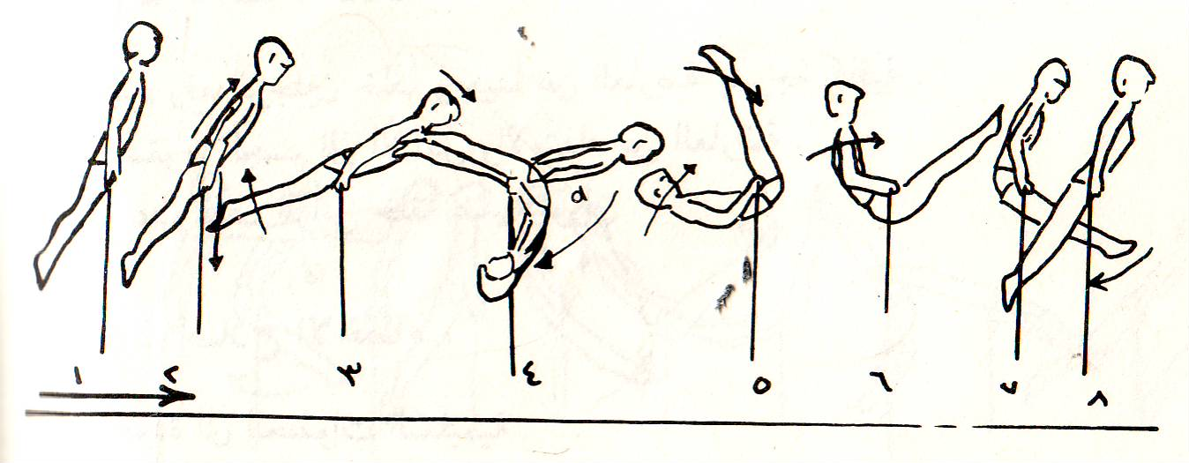
الطلوع بالدوران الخلفي :
تؤدى حركة الطلوع بالدوران الخلفي بالارجحة اذا كانت العقلة عالية ، ومن النهوض الفردي او الزوجي اذا كانت العقلة واطئة وفيما ياتي شرح الطلوع بالدوران الخلفي للارتكاز على العقلة الواطئة .
النواحي الفنية :
القسم التحضيري : من الوقوف الموازي المواجه يمسك اللاعب البار من الاعلى ويؤرجح احدى رجليه اماما .
القسم الرئيس : يدفع اللاعب الارض بقدم النهوض بقوة لتلحق بالقدم الحرة مع ثني الذراعين لتقريب مركز الثقل من محور الدوران مع ثني الراس خلفا لدوران الجسم الى الخلف حول بار العقلة وذلك برفع الرجلين خلفا .
القسم النهائي : يمد اللاعب الذراعين ومفصلي الوركين لايقاف سير الحركة للوصول الى وضع الارتكاز الامامي .

Slide 8
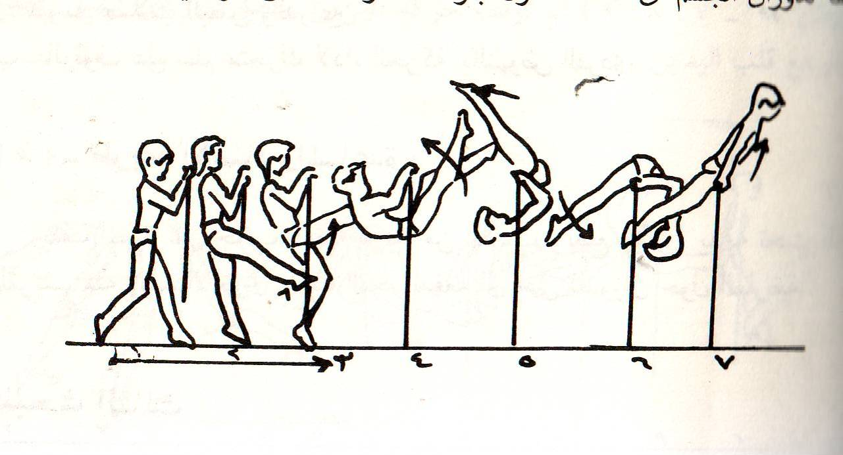
الدائرة الخلفية الصغيرة :
القسم التحضيري : من وضع الارتكاز الامامي ، يثني اللاعب مفصلي الوركين والذراعين ثم يقوم بارجحة الرجلين الى الخلف والى الاعلى مع مد الذراعين وابعاد الجسم عن محور الدوران .
القسم الرئيس : هبوط الجسم بكامله من مفصلي الكتفين حتى القدمين وباثر الجاذبية الارضية مع ثبات الذراعين ممدودتين وعند وصول اللاعب الى وضع الارتكاز الامامي يتحرك بالكتفين خلفا مع الراس لتدوير الجسم حول المحور ( العارضة ) مع ثني مفصلي الوركين قليلا لتقريب اجزاء الجسم من محور الدوران لزيادة السرعة الزاوية وعند وصول الجسم مع المستوى العمودي يضغط بالجذع الى الاعلى وبالرجلين الى الاسفل .
القسم النهائي : عند وصول الجسم الى الوضع المائل العالي تمد جميع اجزاء الجسم للتقليل من سرعة الدوران ويتخذ وضع الارتكاز الامامي .

Slide 9
